Slide 1
Le montant net social
Solidarité à la source : l’Etat améliore l‘accès aux droits

Slide 2
Contexte
Lutter contre le non-recours aux prestations sociales
Face au phénomène massif de non-recours aux prestations sociales, l’Etat modernise et simplifie les démarches d’accès au RSA et à la prime d’activité.
A partir du mois de juillet, les salariés pourront connaître immédiatement à la lecture de leur bulletin de paie les revenus à déclarer, sans aucun calcul de leur part.
34 %
des personnes qui ont droit au RSA ne le demandent pas

Slide 3
Constats
Des démarches lourdes et complexes pour bénéficier du RSA ou de la prime d’activité
Aujourd’hui, chaque trimestre les allocataires doivent calculer eux-mêmes le montant à déclarer à partir de leurs bulletins de paie et relevés de prestations.
Cette complexité est la cause de nombreuses erreurs dans les déclarations, source de régularisations (rappels et indus) dans le versement des prestations et d’instabilité dans le versement des droits.

Slide 4
Le montant net social c’est quoi ?
Le montant « net social » est une nouvelle information qui :
figurera sur tous les bulletins de paie progressivement à partir de juillet 2023, et sur les relevés de prestations sociales à partir de janvier 2024 ;
correspond au montant des ressources à déclarer pour avoir accès au RSA et à la Prime d’activité.
Rémunération brute versée par un employeur
Cotisation et contributions sociales salariales obligatoires
Montant net social
Contributions de l’employeur au financement de la protection sociale supplémentaire facultative
Calcul

Slide 5
Avantages
Plus aucun calcul à faire : simplification des démarches des allocataires
Réduire le non-recours aux prestations et faciliter l’accès aux droits
1
2
Réduire les risques d’erreurs dans les déclarations et éviter les régularisations
Préparer progressivement le pré-remplissage des déclarations de ressource
3
4

Slide 6
Calendrier de mise en œuvre
Le montant « net social » sera inscrit :
à partir du 1er juillet 2023 : progressivement sur tous les bulletins de paie (quel que soit le statut, le secteur d’activité ou l’employeur) ;
à partir du 1er janvier 2024 : sur les relevés de prestations.
Les allocataires du RSA et de la prime d’activité pourront se servir du montant « net social » :
dès qu’il sera disponible sur leurs documents de référence (bulletins de paie/relevés de prestations).
Ces allocataires devront obligatoirement l’utiliser :
à partir de janvier 2024, lorsque tous les employeurs et organismes l’afficheront.

Slide 7
Pour aller plus loin
S’informer
Toutes les informations utiles sur le montant net social et son usage sont sur le site du ministère des Solidarités.
solidarites.gouv.fr/ le-montant-net-social
Calculer
Les informations nécessaires pour recalculer le montant « net social » seront disponibles dans le Bulletin officiel de la Sécurité sociale :
boss.gouv.fr
Corriger une erreur
En cas de suspicion d’erreur, les salariés appliquent la procédure mise à disposition par leur employeur pour faire corriger cette erreur.

Slide 8
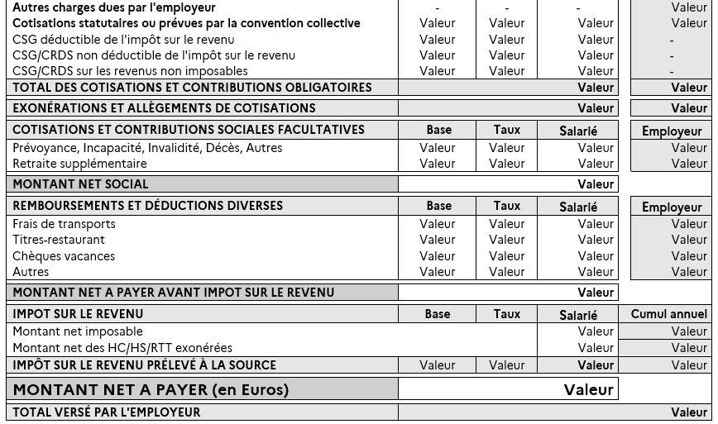
Où trouver le montant net social ?
Le montant net social apparaît dans une ligne spécifique du bulletin de paie à partir de la paie de juillet 2023).
A ne pas confondre avec le montant net imposable et le montant net à payer qui continueront de figurer sur le bulletin de paie.
!

